Slide 1
Class inforTeam13 {
manageEmployee.JAVA
Class1
Team team= “ Team 13 – Class 1 – SDSV”
Person person=new person();
person1.setName(“ Vũ Hồng Sáng ”);
person2.setName(“ Nguyễn Thị Uyển ”);
}
Programming Language: JAVA OOP 2

Slide 2
Void yeuCauProject(){
Public class content(){..}
Class1
<Xây dựng phần mềm quản lý nhân sự trong công ty công nghệ.Hỗ trợ các tác vụ cho người quản lý>
Các chức năng cơ bản của hệ thống
Đăng nhập tài khoản
Thêm chức năng thêm, sửa, xóa, cập nhật thông tin cho nhân viên và phòng ban.
Tìm kiếm thông tin nhân viên, phòng ban
Thêm,xóa, chuyển nhân viên khỏi phòng ban
Tính các loại thuế và lương cho nhân viên
}
Programming Language: JAVA OOP 2

Slide 3
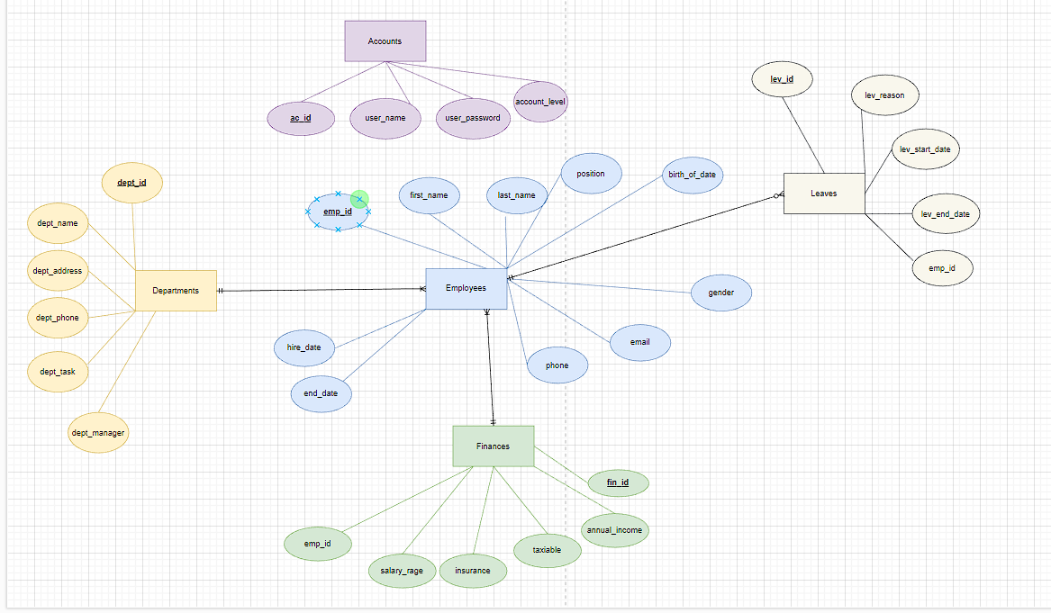
Void ERD(){
Public class content(){..}
Class1
}
Programming Language : JAVA OOP 2

Slide 4
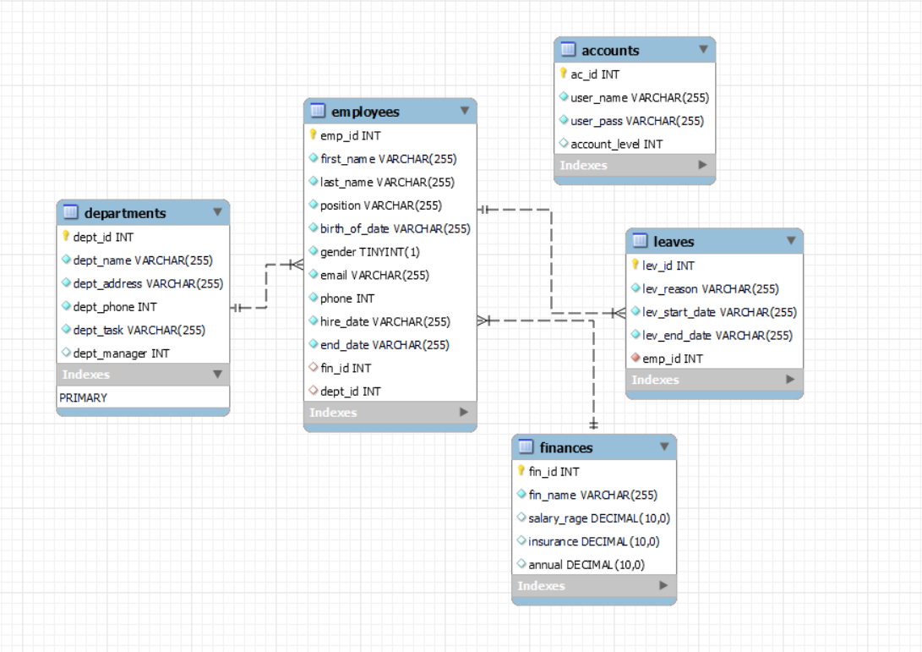
Public class content(){..}
Class1
Void databaseDiagram(){
}
Programming Language : JAVA OOP 2

Slide 5
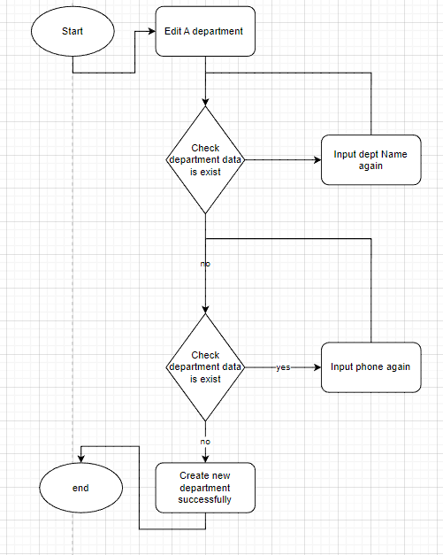
Public class content(){..}
Class1
Void addNewDepartment(){
}
Programming Language : JAVA OOP 2

Slide 6
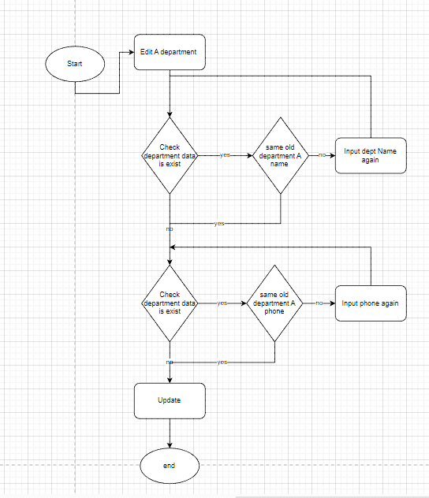
Public class content(){..}
Class1
Void editDepartment(){
}
Programming Language : JAVA OOP 2

Slide 7
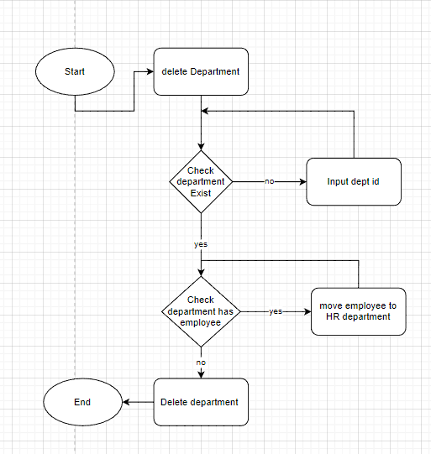
Public class content(){..}
Class1
Void deleteDepartment(){
}
Programming Language : JAVA OOP 2

Slide 8
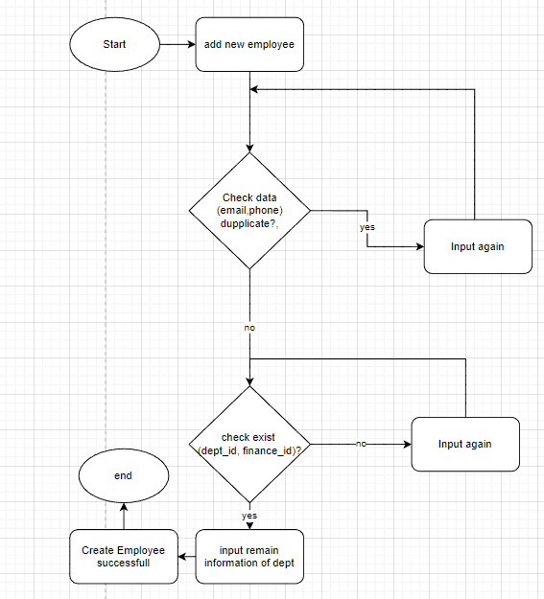
Public class content(){..}
Class1
Void createNewEmployee(){
}
Programming Language : JAVA OOP 2

Slide 9
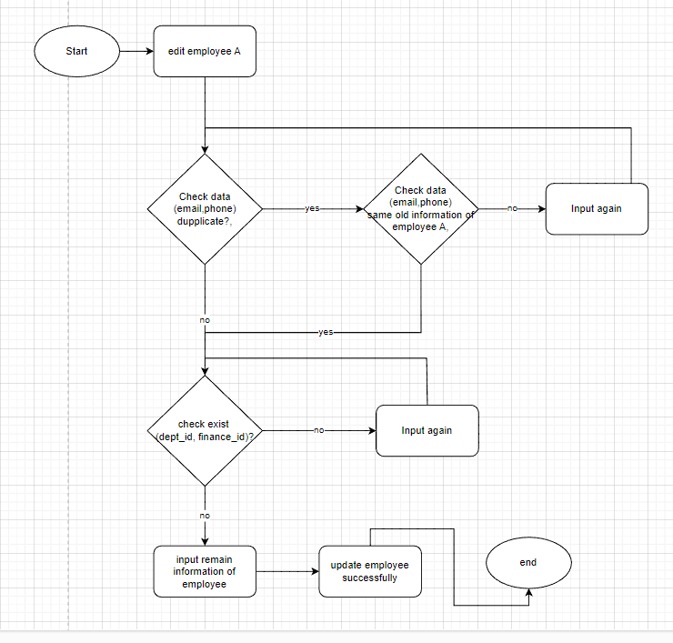
Public class content(){..}
Class1
Void editEmployee(){
}
Programming Language : JAVA OOP 2

Slide 10
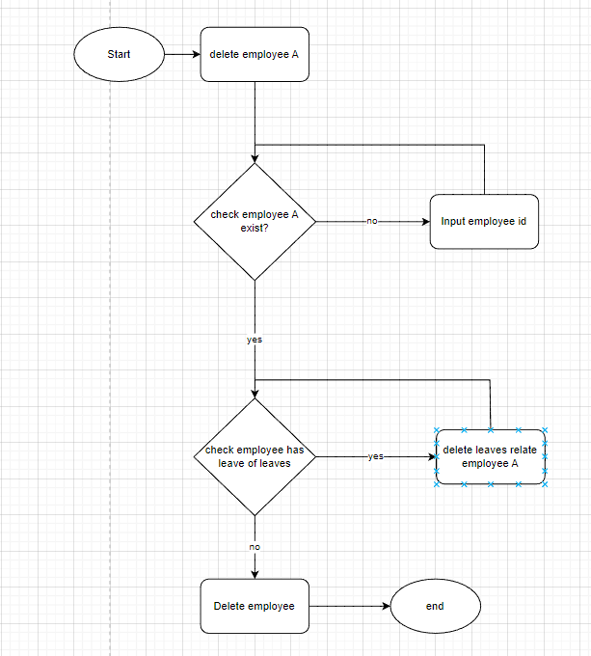
Public class content(){..}
Class1
Void deleteEmployee(){
}
Programming Language : JAVA OOP 2

Slide 11
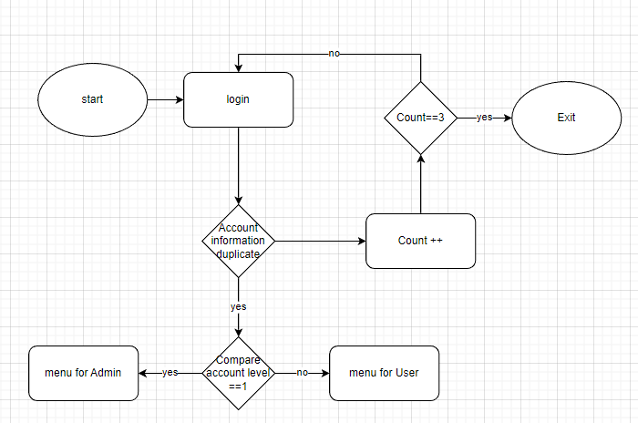
Public class content(){..}
Class1
Void loginAccount(){
}
Programming Language : JAVA OOP 2

Slide 12
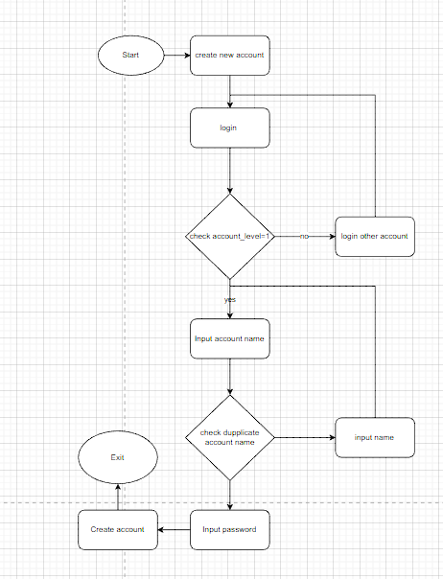
Public class content(){..}
Class1
Void createNewDefaulAccount(){
}
Defaul Accout_level = 0
Programming Language : JAVA OOP 2

Slide 13
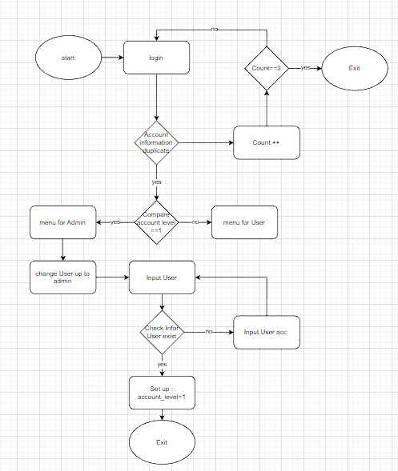
Public class content(){..}
Class1
Void setUserToAdmin(){
}
Programming Language : JAVA OOP 2

Slide 14
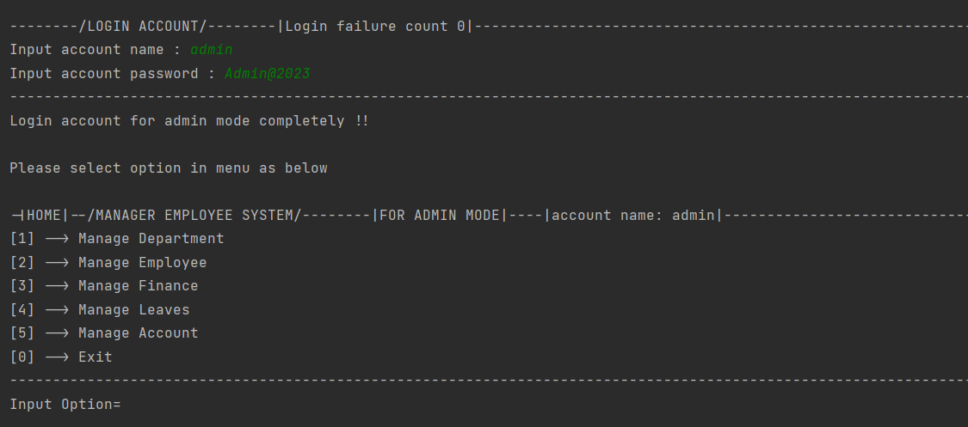
Public class content(){..}
Class1
Void demoCodeLogin(){
}
Programming Language : JAVA OOP 2

Slide 15
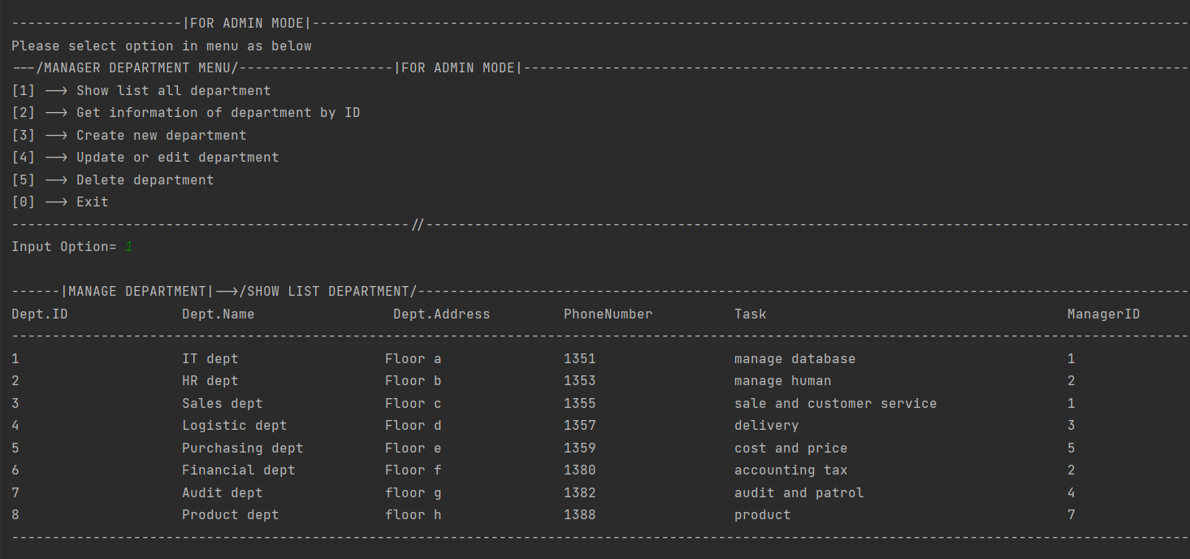
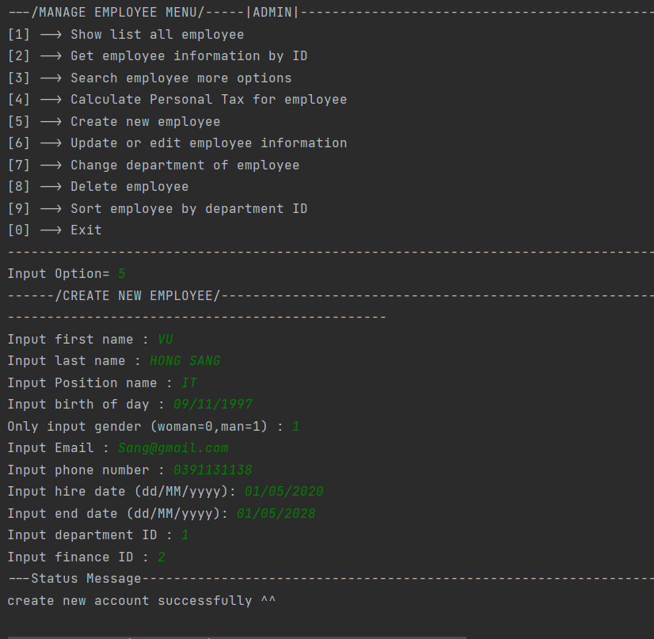
Public class content(){..}
Class1
Void demoDepartmentFunction(){
}
Programming Language : JAVA OOP 2

Slide 16
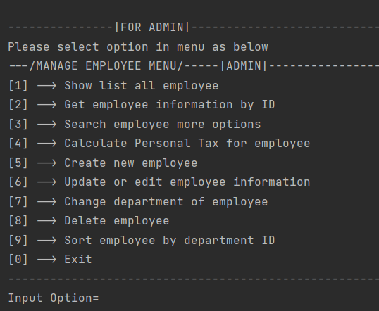
Public class content(){..}
Class1
Void demoEmployeeFunction(){
}
Programming Language : JAVA OOP 2

Slide 17
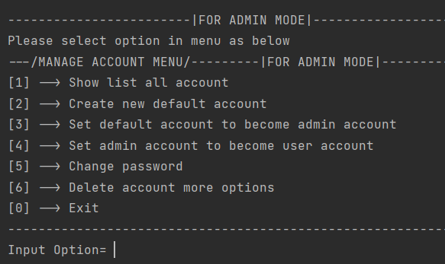
Public class content(){..}
Class1
Void demoAccountFunction(){
}
Programming Language : JAVA OOP 2

Slide 18
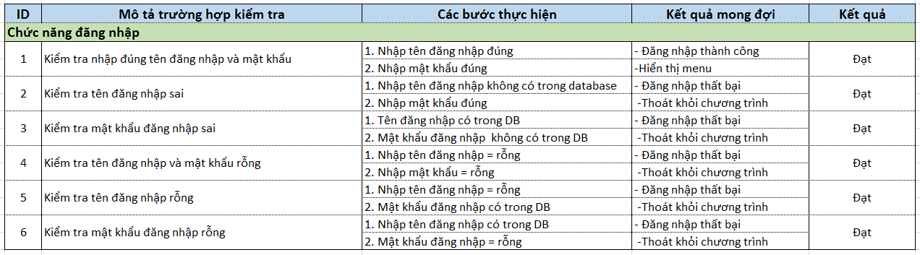
Void testLoginCaseDemo(){
Public class content(){..}
Class1
}
Programming Language JAVA OOP 2

Slide 19
Void display(){
Public class content(){..}
Class1
System.out.println(“ THANK YOU FOR WATCHING ”)
}
Programming Language JAVA OOP 2

